Slide 1
Animer son école de sport

Slide 2
Objectifs
Construire un cheminement de leurs parcours
Aider le sportif à verbaliser sa pratique
Créer un lien entraîneur / sportif / parent
Complément de la carte de progression

Slide 3
Construire un projet

Slide 4
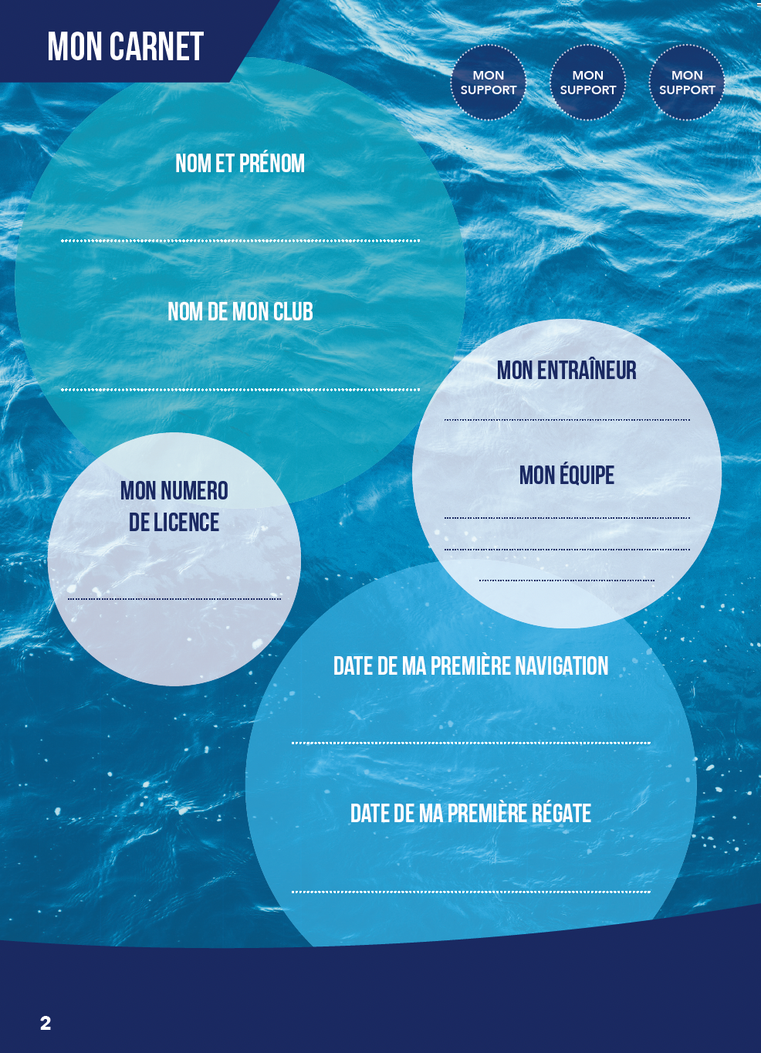
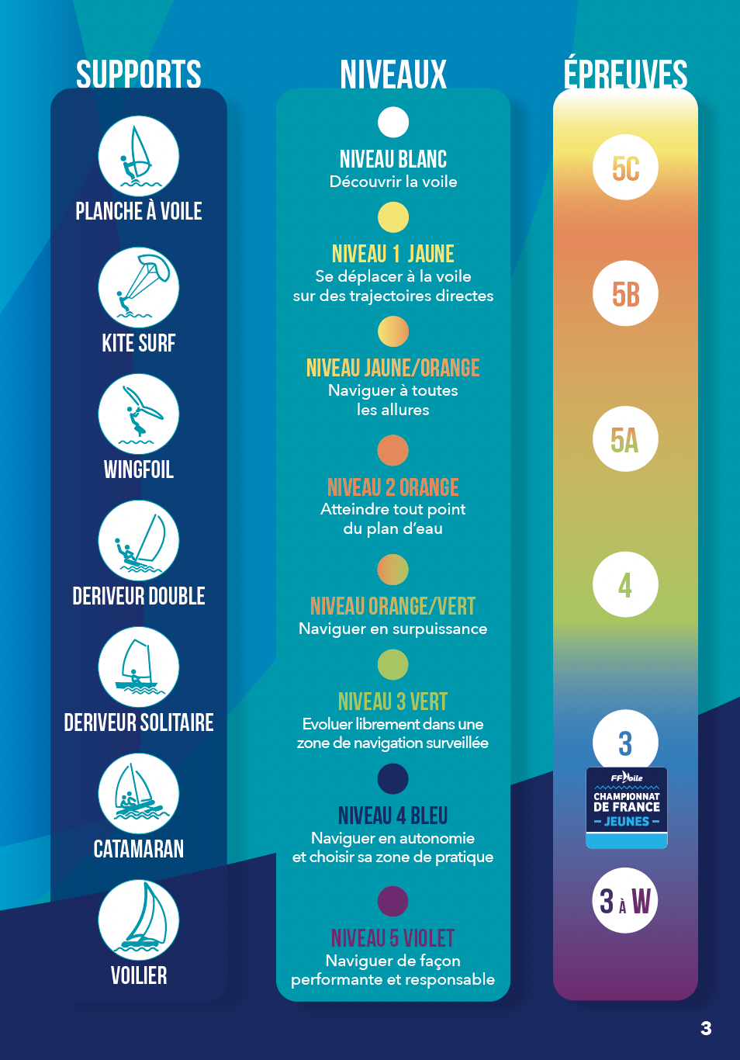
S’identifier Montrer les objectifs possibles
Créer l’appartenance aux clubs et aux groupes
Garder la progression et la certification des niveaux dans le projet de navigation (exemple : ceinture en judo)
Montrer la diversité des supports
Montrer le lien entre grade des épreuves et le niveau technique

Slide 5
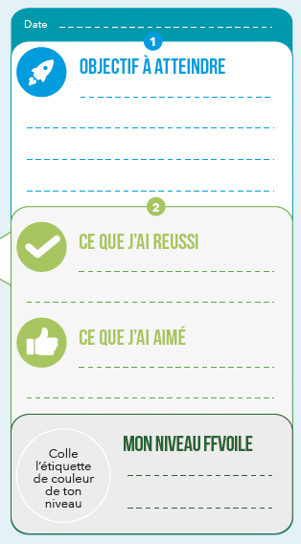
Construire un objectif
Temps 1 :
Construire un objectif à atteindre
Peut-être technique, action à réaliser (raid, compétition…)
Temps 2 :
Faire le bilan
Ancrer les points positifs
Faire le lien avec les niveaux FFVoile

Slide 6
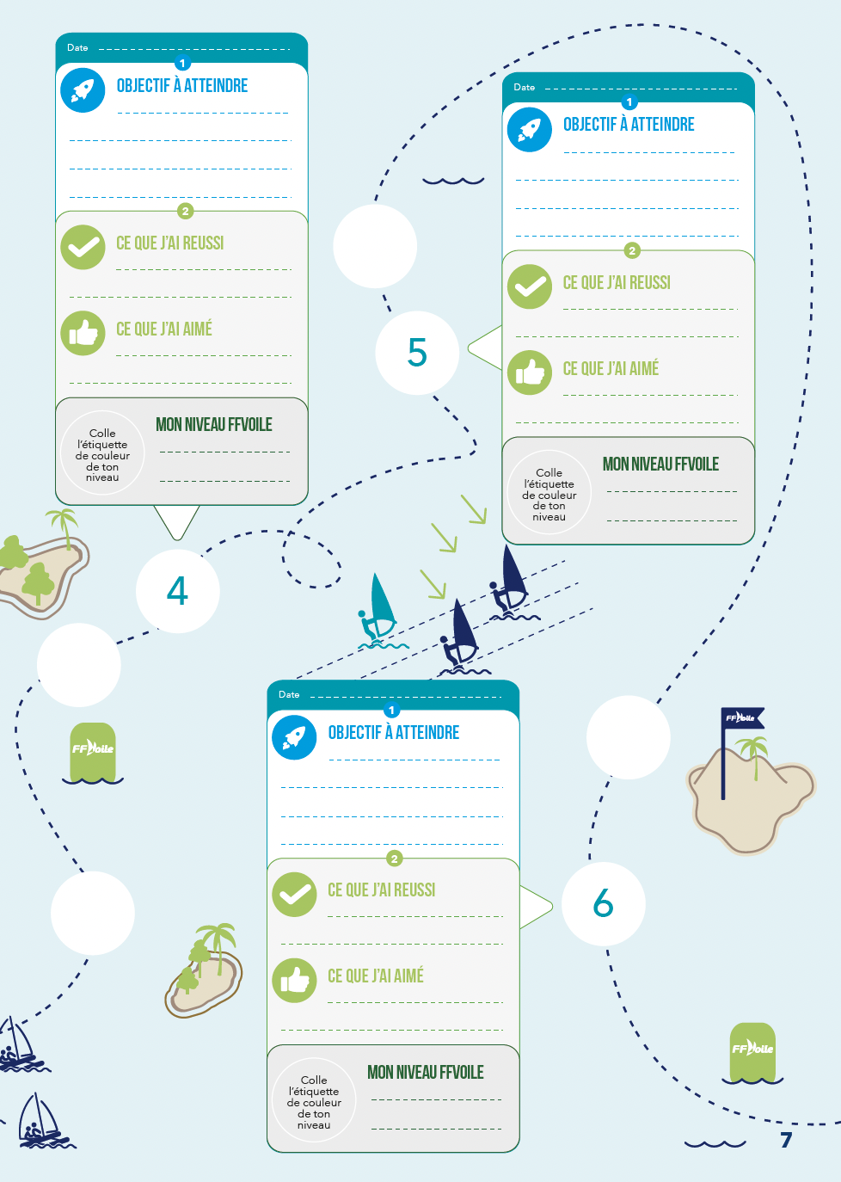
Construire le chemin du sportif
Identifier les différentes étapes de progressions
Proposer des objectifs tout au long de l’année (14 possibles)
Système de vignettes à coller
Valoriser les expériences dans le club

Slide 7
Renforcer l’apprentissage

Slide 8
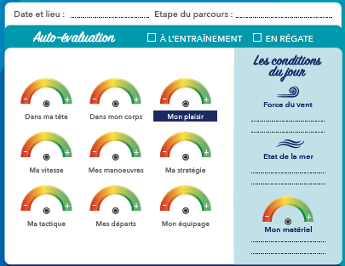
Situer une expérience
Un temps d’auto-évaluation :
Se concentrer sur ces ressentis
Synchroniser le sportif et l’entraineurs

Slide 9
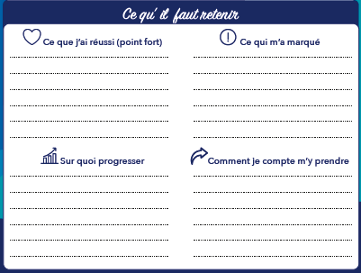
Renforcer une expérience
Un temps de verbalisation :
Ancrer les ressentis
Donner les perspectives

Slide 10
Liens avec les Parents
Questionner
Verbaliser
Identifier

